Slide 1
Seminário
Entrega parcial:
Cadeia Produtiva e Aspectos Ambientais
André Bor Shyang Huang
Maikon Yukio Makihara Semelewicy
Stephanie Hsia

Slide 2
Papel
Offset
Couché
Celulose
Lignina
Produtos de higiene
Eucafluff

Slide 3
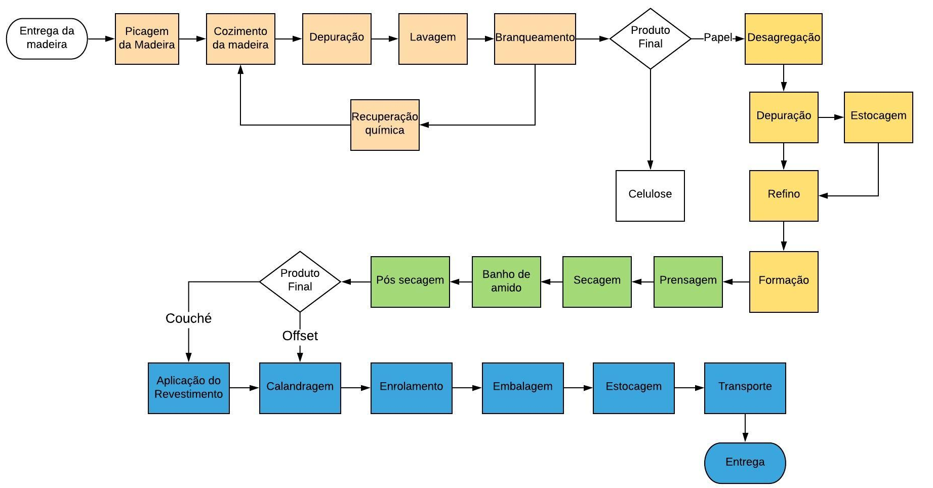
Cadeia Produtiva do Papel
Fontes: Fabricação de papel: Papel Revestido Couché e Fabricação de Papel: Papel não Revestido (Offset), Suzano SA 2020

Slide 4
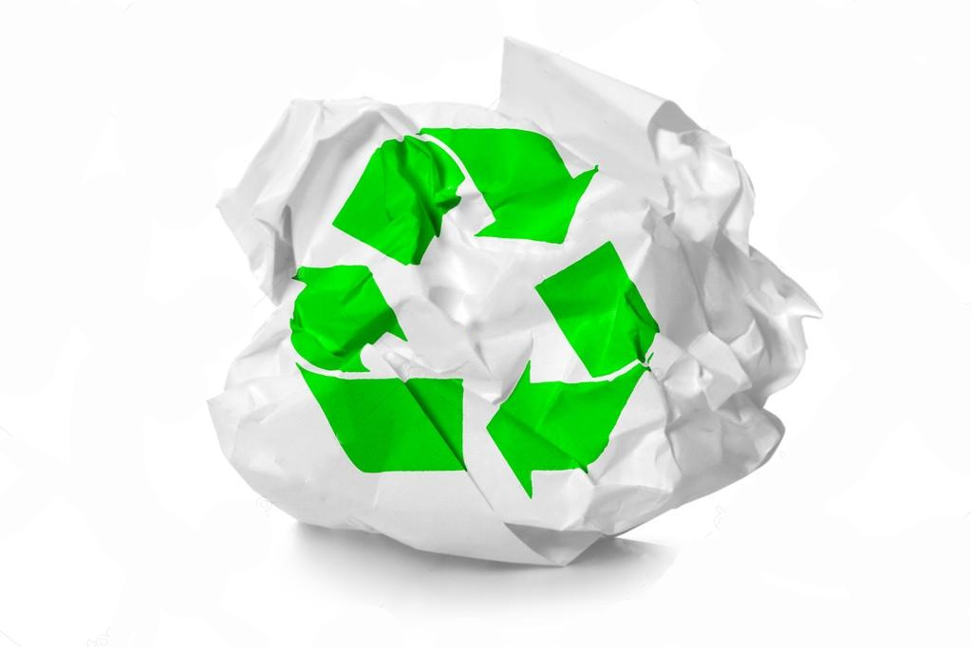
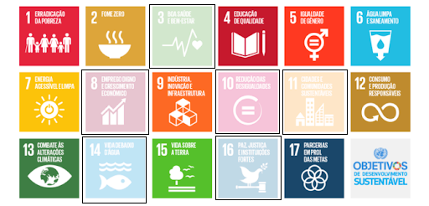
Sustentabilidade e Ecoeficiência
Estratégias e metas:
Fonte: Estratégia Sustentabilidade Suzano SA 2020

Slide 5
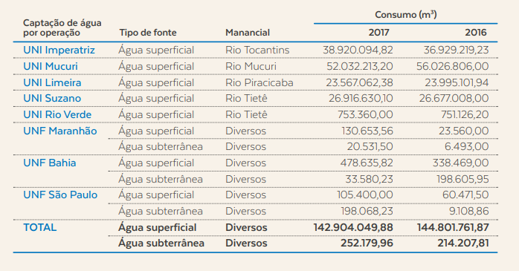
Sustentabilidade e Ecoeficiência
Água
Fonte: Relatório de Sustentabilidade 2017 Suzano SA

Slide 6
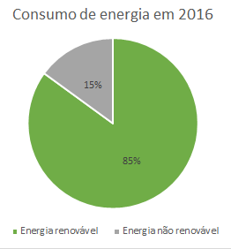
Sustentabilidade e Ecoeficiência
Emissões
Energia
Tipo de emissão | Massa de emissão de GEE (tCO2 eq)
Emissões diretas de GEE | 983.341
Emissões de GEE a partir de aquisição de energia | 60.205
Outras emissões de GEE de origem indireta da atividade | 525.068
Total | 1.568.614
Fonte: Relatório de Sustentabilidade 2018 Suzano SA

Slide 7
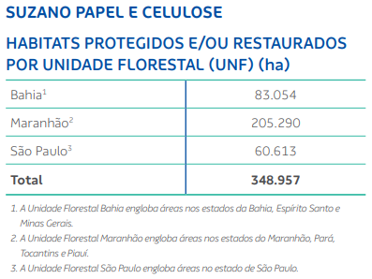
Sustentabilidade e Ecoeficiência
Biodiversidade
Programas de conservação e restauração:
Atuação em 3 biomas;
Plantio de mais de 11 milhões de mudas;
Nascentes de Mucuri.
Monitoramento da biodiversidade:
Espécies em extinção;
Identificação de novas espécies.
Fonte: Relatório de Sustentabilidade 2018 Suzano SA

Slide 8
Áreas de Pesquisa
Celulose microfibrilada: papel, tintas, cosméticos e tecidos.
Celulose nanocristalina: aplicação em óleo e gás,
adesivos, tintas e cosméticos.
Celulose solúvel e açúcares: produção de fios
têxteis e indústria química em geral.
Biocompósitos: aplicação em diversas indústrias,
como automotiva, embalagens e bens de consumo.
Bio-óleo: óleo de aquecimento e biopetróleo.

Slide 9
Obrigado por assistir!

